Slide 1


ỦY BAN NHÂN DÂN QUẬN 5 TRƯỜNG TIỂU HỌC TRẦN BÌNH TRỌNG
Tập làm văn -Tuần 6
Kể lại buổi đầu em đi học
Giáo viên: Giang Ngọc Ánh

Slide 2


KIỂM TRA BÀI CŨ
Tập tổ chức cuộc họp
Câu hỏi 1:
Để tổ chức tốt một cuộc họp, cần phải chú ý những gì?
Câu hỏi 2:
Hãy nói về vai trò của người điều khiển cuộc họp.

Slide 3

Tập làm văn
Kể lại buổi đầu em đi học

Slide 4

Yêu cầu cần đạt
Bước đầu kể lại được một vài ý nói về buổi đầu đi học.
Viết lại được những điều vừa kể thành một đoạn văn ngắn.

Slide 5
Cấu trúc bài học
Hoạt động 1: Hướng dẫn làm bài tập
Hoạt động 2: Thực hành kể lại buổi đầu em đi học
Hoạt động 3: Viết đoạn văn

Slide 6

Hoạt động 1: Hướng dẫn làm bài tập

Slide 7


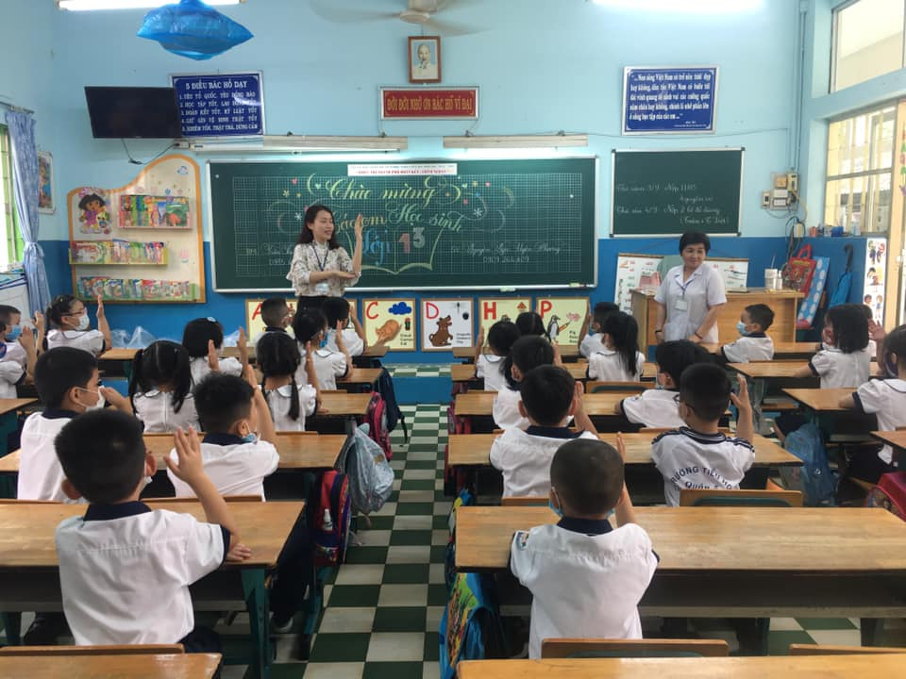
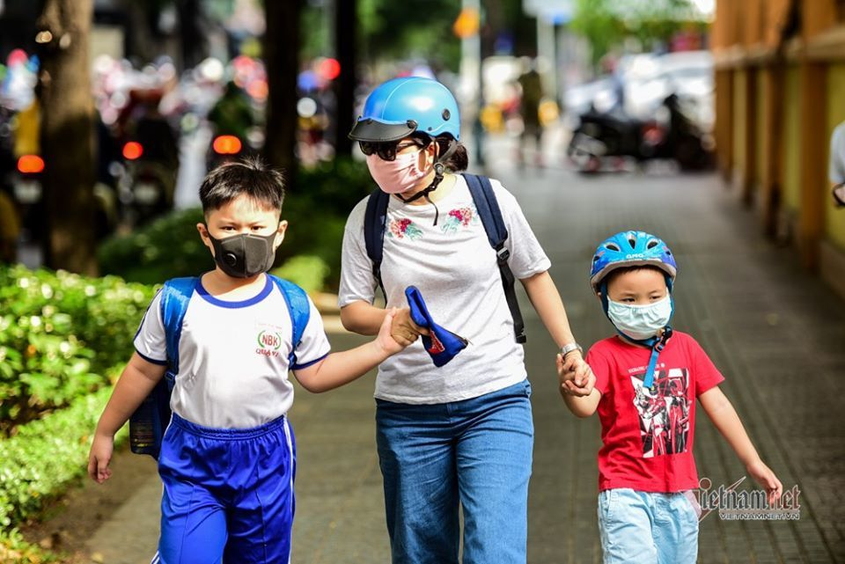
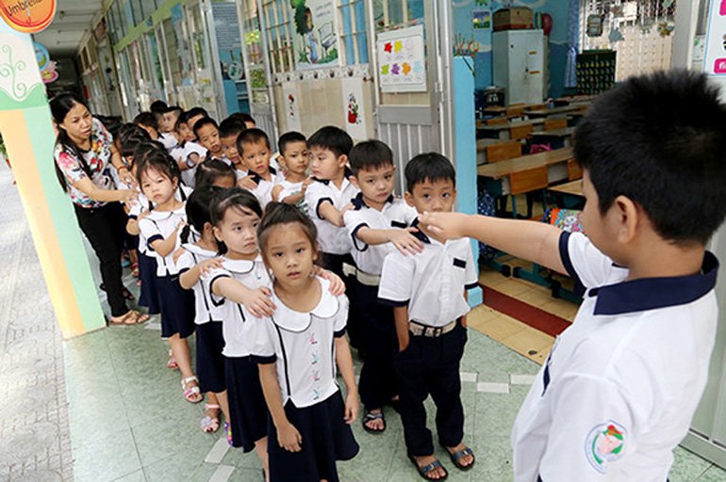
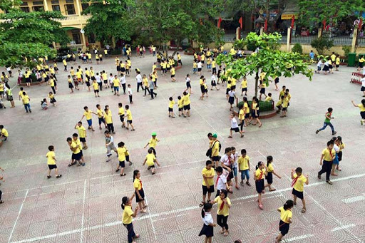
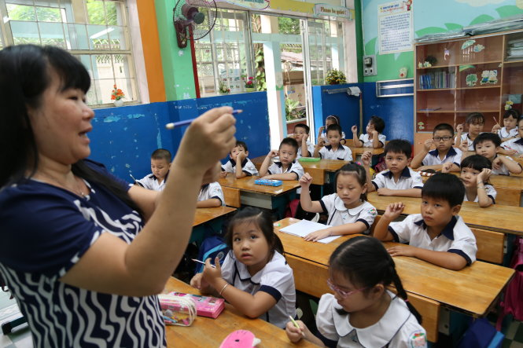
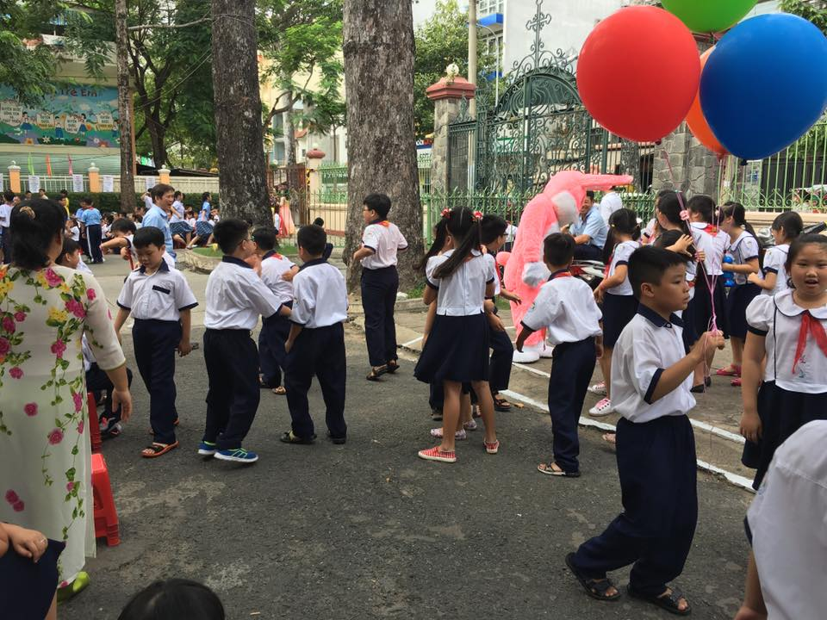
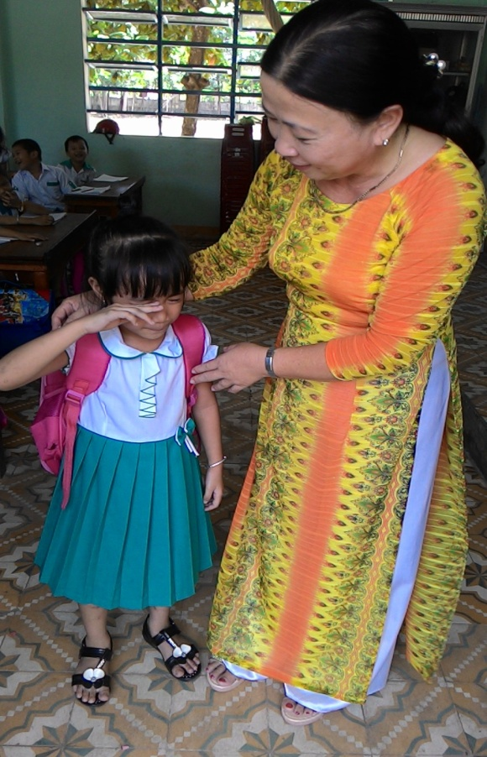
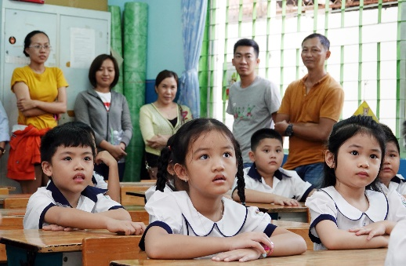
Một số hình ảnh về ngày đầu tiên đi học

Slide 8


1. Em đến trường vào buổi sáng hay buổi chiều? Thời tiết ra sao?
Em đến trường vào một buổi sáng mùa thu mát mẻ.

Slide 9
2. Ai dẫn em đến trường?
Ba và mẹ đưa em tới trường.

Slide 10
3. Lúc đầu em bỡ ngỡ ra sao?
Em ngơ ngác nhìn các bạn xung quanh.

Slide 11
4. Em có cảm nhận gì về buổi học hôm ấy?
Buổi học hôm ấy làm em có cảm giác hồi hộp xen lẫn háo hức.

Slide 12
Hoạt động 2: Thực hành kể lại buổi đầu em đi học

Slide 13


1/ Kể mẫu.
2/ Kể trong nhóm đôi.
3/ Thi đua kể trước lớp.

Slide 14

Gợi ý
Buổi đầu em đến lớp là buổi sáng hay buổi chiều?
Thời tiết thế nào?
Ai dẫn em đến trường?
Lúc đầu, em bỡ ngỡ ra sao?
Buổi học đã kết thúc thế nào?
Cảm xúc của em về buổi học đó.

Slide 15
Bài mẫu
Ngày đầu tiên em đi học đã qua ba năm rồi nhưng những cảm xúc ấy không bao giờ phai mờ trong tâm trí em. Buổi sáng hôm ấy, mẹ chở em đến trường. Ngôi trường không mới mẻ lắm nhưng hôm nay em mới được vào nơi này để học những bài học đầu tiên nên em thấy mọi thứ xung quanh em đều mới lạ. Có mấy bạn khóc sụt sùi đòi theo mẹ về, nhưng em thì không. Mẹ đưa em vào thẳng lớp học, cô giáo tươi cười vui vẻ đưa tay nắm lấy tay em. Em chào mẹ rồi theo cô vào lớp học. Bài học đầu tiên của em là xếp hàng và nghe cô giáo dặn dò cách ngồi, cách xin phép cô khi muốn nói,… Một buổi học đầu tiên tuy ngắn nhưng nó in dấu ấn sâu sắc trong em không bao giờ quên được.

Slide 16
Hoạt động 3: Viết đoạn văn

Slide 17
Viết lại những điều em vừa kể thành một đoạn văn ngắn từ 5 đến 7 câu.

Slide 18
Gợi ý
Buổi đầu em đến lớp là buổi sáng hay buổi chiều?
Thời tiết thế nào?
Ai dẫn em đến trường?
Lúc đầu, em bỡ ngỡ ra sao?
Buổi học đã kết thúc thế nào?
Cảm xúc của em về buổi học đó.

Slide 19


Dặn dò :
- Nhận xét tiết học.
- Chuẩn bị: Nghe - kể: Không nỡ nhìn.Tập tổ chức cuộc họp.

Slide 20


CHÚC CÁC EM HỌC TẬP TỐT!

